Slide 1

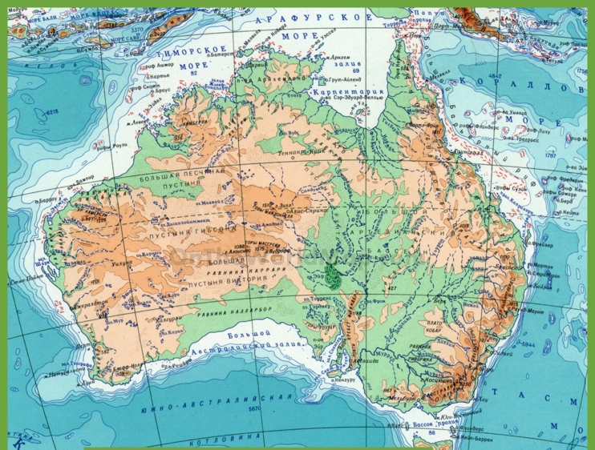


KHỞI ĐỘNG
Đố các em biết đây là bản đồ gì? Nói về nội dung gì?
Thiếu tên bản đồ và bảng chú giải, khó xác định nội dung.

Slide 2
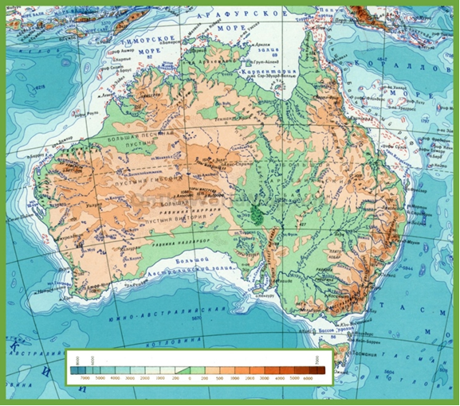
KHỞI ĐỘNG
Đố các em biết đây là bản đồ gì? Nói về nội dung gì?
Bản đồ địa hình lục địa Úc.
Cho biết độ cao địa hình của lục địa này.
Bản đồ địa hình lục địa Úc
Notes:
Bản đồ địa hình lục địa Úc, dựa vào bảng chú giải các em có thể biết được màu sắc thể hiện độ cao địa hình. Từ đó các em biết được khu vực nào cao, khu vực nào thấp và khoảng bao nhiêu m. Như vậy bảng chú giải rất quan trọng và là cơ sở để chúng ta có thể đọc được bản đồ nào đó.
Một bản đồ thiếu tên, thiếu bảng chú giải thì các em sẽ không thể biết được chính xác bản đồ nói về nội dung gì. Vậy để hiểu rõ hơn về tầm quan trọng của bảng chú giải và những kí hiệu trên bản đồ thì các em sẽ cùng tìm hiểu bài học ngày hôm nay.

Slide 3




Tiết 6+7+8.Bài 4
KÍ HIỆU VÀ BẢNG CHÚ GIẢI BẢN ĐỒ.
TÌM ĐƯỜNG ĐI TRÊN BẢN ĐỒ

Slide 4

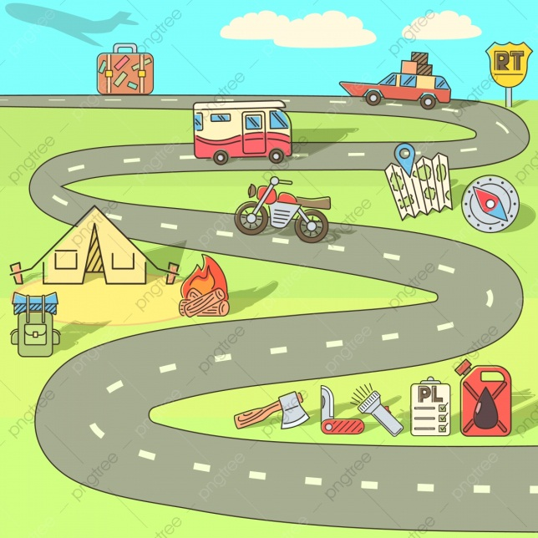




Bài 4
NỘI DUNG CHÍNH
1
2
3
Kí hiệu và bảng chú giải bản đồ
Đọc một số bản đồ thông dụng
Tìm đường đi trên bản đồ

Slide 5






KÍ HIỆU VÀ BẢNG CHÚ GIẢI BẢN ĐỒ
Trò chơi: Hình với Bóng
Làm việc cá nhân
Xem kĩ bộ hình ảnh (số) và bộ kí hiệu (chữ)
Nối hình ảnh với kí hiệu sao cho phù hợp
Ghi đáp án vào Ô Chat hoặc giơ tay trả lời

Slide 6

Nhận xét về các cặp hình ảnh và kí hiệu?
Nối hình ảnh với kí hiệu sao cho phù hợp
Hình ảnh
Kí hiệu
1
2
3
4
5
6
f
b
e
a
d
c

Slide 7
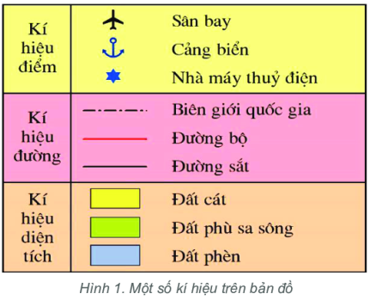
KÍ HIỆU VÀ BẢNG CHÚ GIẢI BẢN ĐỒ
Kí hiệu bản đồ là gì?
Ký hiệu bản đồ: là những dấu hiệu quy ước (màu sắc, hình vẽ) thể hiện đặc trưng các đối tượng địa lý.
Một số kí hiệu trên bản đồ

Slide 8
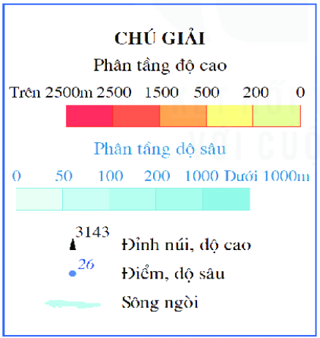
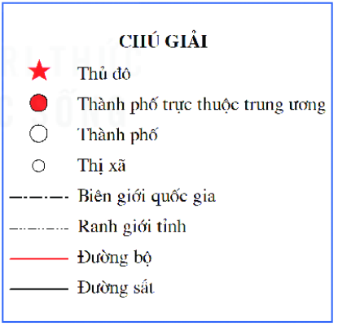
KÍ HIỆU VÀ BẢNG CHÚ GIẢI BẢN ĐỒ
Quan sát 2 bảng chú giải, cho biết bảng chú giải nào của bản đồ hành chính, bản chú giải nào của bản đồ tự nhiên? Kể ít nhất 3 đối tượng được thể hiện trên mỗi bản đồ đó.
Bảng chú giải của bản đồ tự nhiên
Bảng chú giải của bản đồ hành chính
1
2
- Trên bản đồ, các kí hiệu được giải thích trong bảng chú giải.
- Thường được bố trí ở dưới bản đồ hoặc những khu vực trống trên bản đồ.

Slide 9







ĐỌC MỘT SỐ BẢN ĐỒ THÔNG DỤNG
GV điểm danh, HS nhớ số thứ tự của mình
Chuẩn bị SGK, bản đồ trang 96,110, bút, giấy note
HS tự làm vào nháp
Thời gian 5 phút
GV gọi bất kì HS nào trả lời
HS số lẻ
HS số chẵn
Tìm hiểu bản đồ tự nhiên Thế Giới trong SGK trang 96-97, hoàn thành PHT 1
Tìm hiểu bản đồ hành chính Việt Nam trong SGK trang 110, hoàn thành PHT 2.

Slide 10
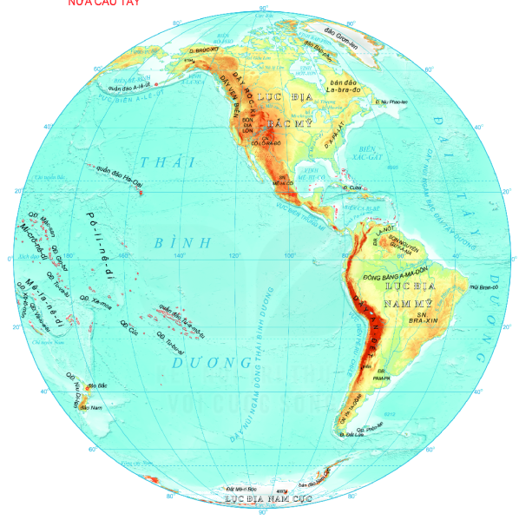
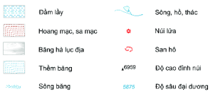

Bản đồ tự nhiên Thế Giới
PHIẾU HỌC TẬP 1
GỢI Ý | ĐÁP ÁN
Nội dung và lãnh thổ được thể hiện trên bản đồ
Tỉ lệ bản đồ
Cho biết các kí hiệu trong bảng chú giải thể hiện những đối tượng địa lí nào.
Kể tên 2 dãy núi, 2 đồng bằng, 2 dòng sông lớn ở châu Mỹ.
NỬA CẦU TÂY
Bản đồ tự nhiên của nửa câu Tây Thế Giới
1:110.000.000
Đầm lầy; hoang mạc, sa mạc; băng là lục địa; thềm băng; sông băng; sông, hồ thác; núi lửa; san hô; độ cao đỉnh núi; độ sâu đại dương.
Dãy roc-ki, dãy An-det; ĐB A-ma-don, ĐB Pam-pa; Sông Mi-xi-xi-pi, sông A-ma-don
Tỉ lệ: 1:110.000.000

Slide 11
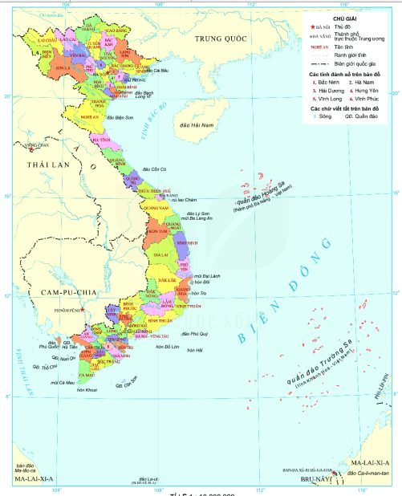
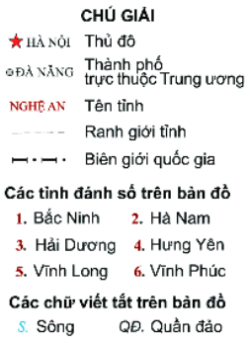
Bản đồ hành chính Việt Nam
PHIẾU HỌC TẬP 2
GỢI Ý | ĐÁP ÁN
Nội dung và lãnh thổ được thể hiện trên bản đồ
Tỉ lệ bản đồ
Cho biết các kí hiệu trong bảng chú giải thể hiện những đối tượng địa lí nào.
Kể tên các TP trực thuộc trung ương của nước ta.
Bản đồ hành chính Việt Nam
1:10.000.000
Thủ đô, TP trực thuộc trung ương, tên tỉnh, ranh giới tỉnh, biên giới quốc gia, chữ viết tắt “sông” và “quần đảo”.
Hà Nội, Hải Phòng, Đà Nẵng, TPHCM, Cần Thơ.
Tỉ lệ: 1:10.000.000

Slide 12

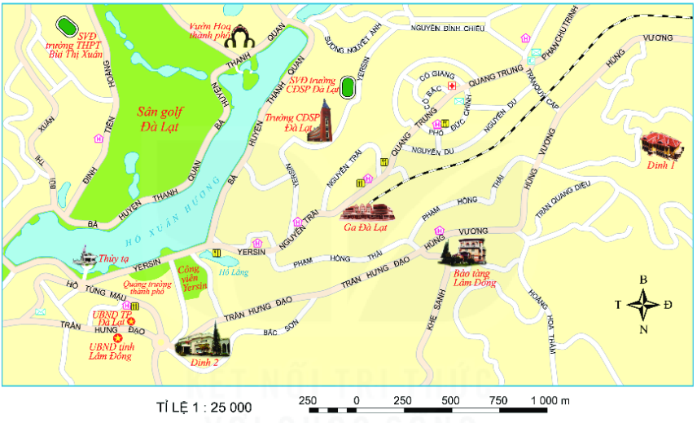




TÌM ĐƯỜNG ĐI TRÊN BẢN ĐỒ
Nhiệm vụ 1
Quan sát hình 3 trang 111
Tìm trên bản đồ:
+ Trường Cao đẳng sư phạm Đà Lạt
+ Ga Đà Lạt.
+ Bảo tàng Lâm Đồng.
Mô tả đường đi từ:
+ Trường Cao đẳng sư phạm Đà Lạt → Ga Đà Lạt.
+ Ga Đà Lạt → Bảo tàng Lâm Đồng.
HS giơ tay, mở MC trả lời
Một phần bản đồ du lịch TP. Đà Lạt

Slide 13
TÌM ĐƯỜNG ĐI TRÊN BẢN ĐỒ
Với bản đồ giấy
+ Bước 1: Xác định nơi đi và nơi đến, hướng đi trên bản đồ.
+ Bước 2: Tìm các cung đường có thể đi và lựa chọn cung đường thích hợp (ngắn nhất, thuận lợi nhất, đi quan một số địa điểm cần thiết), đảm bảo tuân thủ theo quy định của luật an toàn giao thông.
+ Bước 3: Dựa vào tỉ lệ bản đồ để xác định khoảng cách thực tế sẽ đi.
Một phần bản đồ du lịch TP. Đà Lạt

Slide 14



TÌM ĐƯỜNG ĐI TRÊN GOOGLE MAPS
Nhiệm vụ 2
Sử dụng Google Map, tìm quãng đường từ nhà em → siêu thị gần nhà.
Sau đó mô tả lại quãng đường cho cả lớp nghe.
HS giơ tay, hoặc GV gọi bất kì.
HS mở MC trả lời

Slide 15

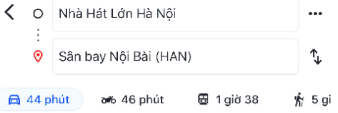

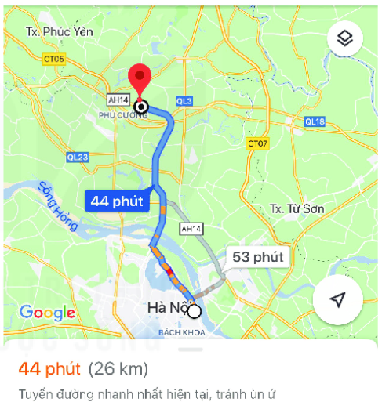
TÌM ĐƯỜNG ĐI TRÊN Google Maps
Với Google Maps
Nơi đến
+ Bước 1: Mở Google Maps trên thiết bị, bản độ hiển thị trên Google Maps sẽ mặc định phần phía trên là hướng Bắc.
+ Bước 2: Để tìm một địa điểm, ta nhập tên địa điểm vào ô tìm kiếm, sau đó Google Maps sẽ tự động đánh dấu đó bằng chấm tròn có màu sắc nổi bật để nhận diện.
+ Bước 3: Để tìm đường đi từ một địa điểm đến một địa điểm khác, ta cần nhập tên 2 địa điểm vào ô nơi đi, nơi đến. Google Maps sẽ đưa ra kết quả bao gồm khoảng cách, đường đi, hướng di chuyển,…
Nơi đi

Slide 16

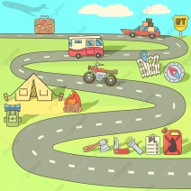
Bài 4
NỘI DUNG CHÍNH
1
2
2
Kí hiệu và bảng chú giải bản đồ
Đọc một số bản đồ thông dụng
Tìm đường đi trên bản đồ
- Kí hiệu BĐ là dấu hiệu quy ước (màu sắc, hình vẽ) thể hiện đặc trưng các đối tượng địa lý. Kí hiệu được giải thích trong bảng chú giải.
- Bảng chú giải: Bố trí ở dưới bản đồ hoặc nơi trống trên bản đồ.
- Đọc tên bản đồ. Biết tỉ lệ BĐ.
- Đọc kí hiệu.
- Xác định các đối tượng địa lí cần quan tâm trên bản đồ.
- Trình bày mối quan hệ của các đối tượng địa lí.
- B1: Xác định nơi đi, nơi đến, hướng.
- B2: Tìm đường có thể đi và lựa chọn cung đường thích hợp nhất (ngắn, thuận lợi nhất), tuân thủ luật ATGT.
- B3: Dựa vào tỉ lệ bản đồ để xác định khoảng cách thực tế sẽ đi.

Slide 17

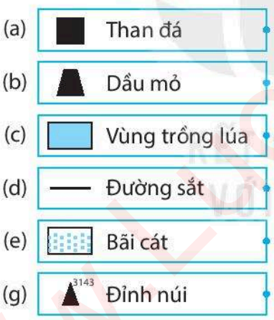



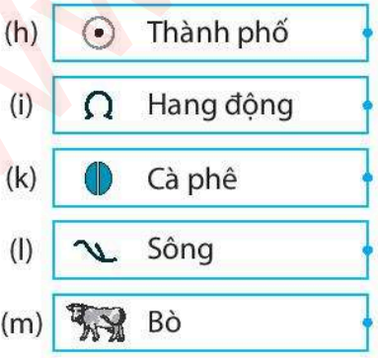
HOẠT ĐỘNG LUYỆN TẬP - VẬN DỤNG
Ghép các cột ở ô bên trái với ô bên phải sao cho đúng.
Kí hiệu
Loại kí hiệu
HS viết vào ô chat → mở MC trả lời
1
(a), (b), (g), (h), (i), (k), (m)
2
(c), (e)
3
(d), (l)

Slide 18




HOẠT ĐỘNG LUYỆN TẬP - VẬN DỤNG
Trò chơi:
Khám phá Tây Nguyên
Làm việc cá nhân
Quan sát kĩ bản đồ
GV đọc câu hỏi
HS ghi nhanh đáp án vào Ô Chat
2 HS nhanh và đúng nhất → +

Slide 19
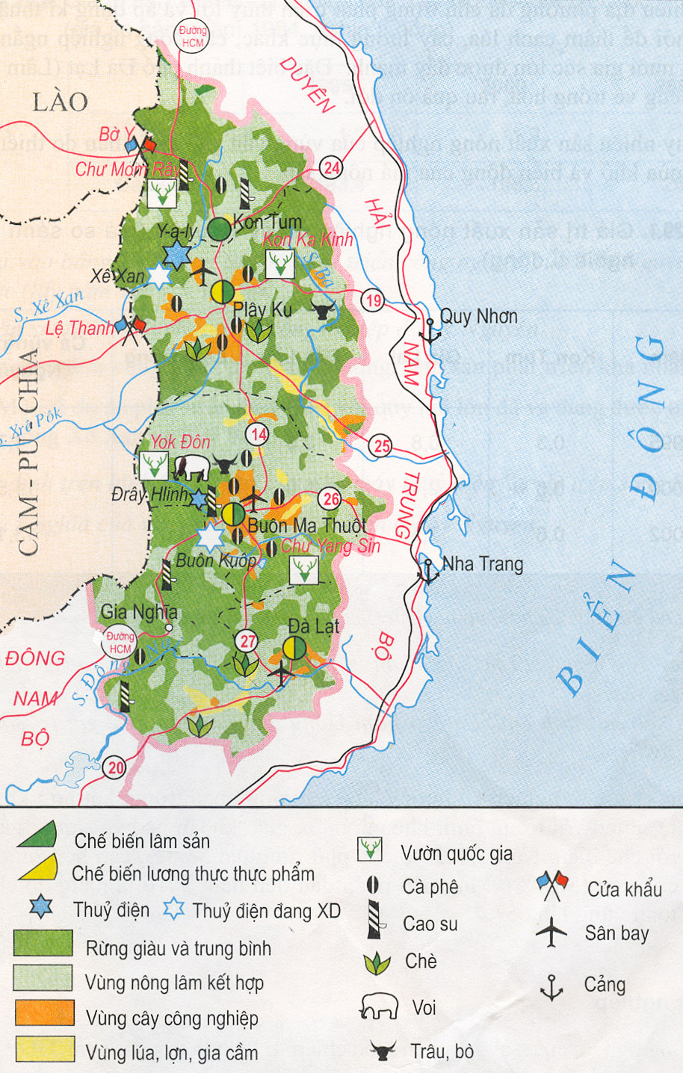

















LƯỢC ĐỒ KINH TẾ VÙNG TÂY NGUYÊN
Khám phá Tây Nguyên
+ 1: Kể tên các nhà máy thủy điện
Y-a-ly; Đrây-Hlinh
+ 2: Kể tên các con sông
S. Xê-xan; S.Xê-rê-pôk
+ 3: Kể tên các vườn quốc gia
Yok-đôn; Kon-Ka-Kinh;
Chư-Mom-Ray, Chư-Yang-Sin
+ 4: Kể tên các cửa khẩu
Bờ Y; Lệ Thanh

Slide 20






HOẠT ĐỘNG LUYỆN TẬP - VẬN DỤNG
Sử dụng Google map, tìm quãng đường ngắn nhất từ trường về nhà em. Sau đó mô tả cho cả lớp nghe.
Link: https://www.google.com/maps/@13.8365503,102.4008656,5.58z?hl=vi-VN

Slide 21





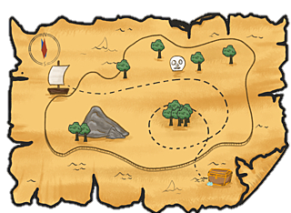
HOẠT ĐỘNG LUYỆN TẬP - VẬN DỤNG
Em hãy thiết kế 1 bản đồ vương quốc hoặc bản đồ kho báu của riêng em trên giấy A3 (hoạt động ở nhà)
Hoạt động cá nhân
Chụp hình: gửi email cho GV
Thời gian: 1 tuần
Tiêu chí đánh giá | Số điểm tối đa
1. Hình thức: Đẹp, có màu sắc, hình vẽ/icon, thực hiện trên giấy A3. | 4 điểm
2. Nội dung: Sáng tạo, phù hợp yêu cầu, có tên bản đồ, có bảng chú giải. | 5 điểm
3. Hoàn thành đúng thời gian | 1 điểm

Slide 22
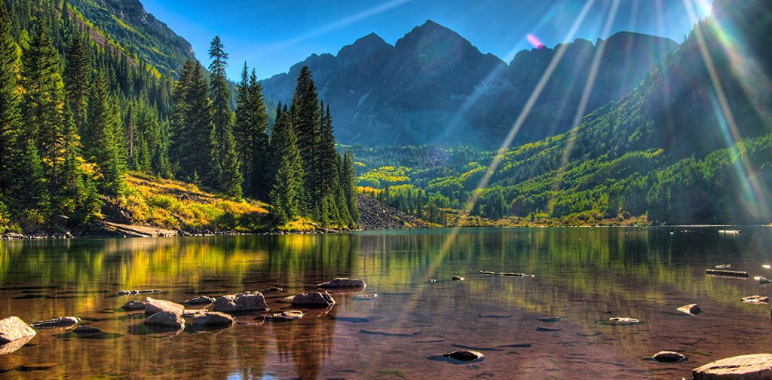
Thank you

